Slide 1
건설업 재정지원 사업
설명 자료
- 소규모 특화 안전일터 조성지원(떨어짐)-
한국산업안전보건공단
대구서부지사

Slide 2

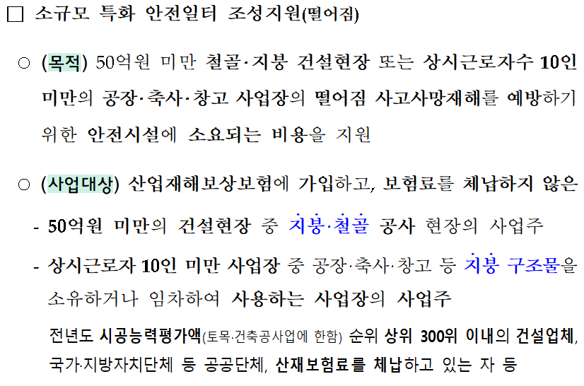
소규모 특화 안전일터 조성지원
지급
제외
대상

Slide 3
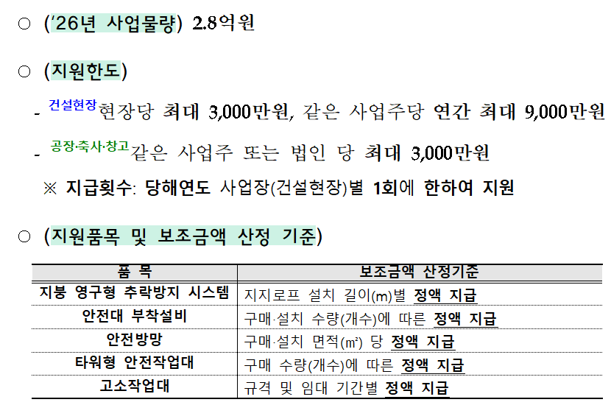
소규모 특화 안전일터 조성지원
공장 등
사업주
건설현장
건설현장
건설현장
건설현장
공장 등
사업주
+ 채광창 안전덮개 : 구매 수량별 표준단가의 90% 정률 지급

Slide 4
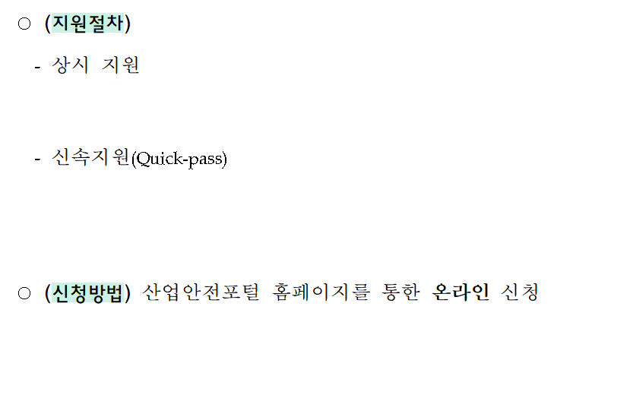
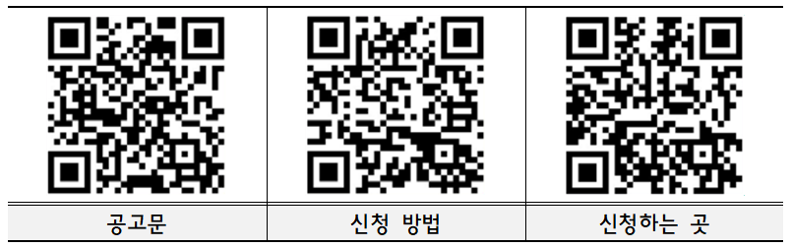
소규모 특화 안전일터 조성지원
사업주
공단
보조금
신청
설비투자
계획확인
보조금 지급 대상자 결정 및 통보
설비투자 및
투자확인요청
투자완료
확인
보조금
지급
지도·감독
기술지도
설비 투자
(시설 개선)
보조금
신청
투자완료
확인
보조금 지급
대상자 결정
보조금
지급
※ 노동부, 공단(지킴이 포함), 재해예방전문지도기관, 민간위탁 등 감독·점검·기술지도 시
현장에서 신속지원 신청 확인서 작성 → 온라인 신청 시 확인서 첨부

Slide 5
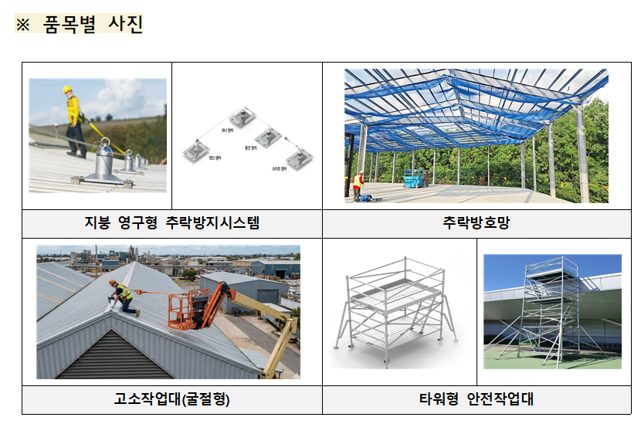
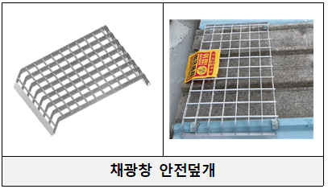
소규모 특화 안전일터 조성지원
+
공장 등
사업주
공장 등
사업주
건설
현장
건설
현장

Slide 6
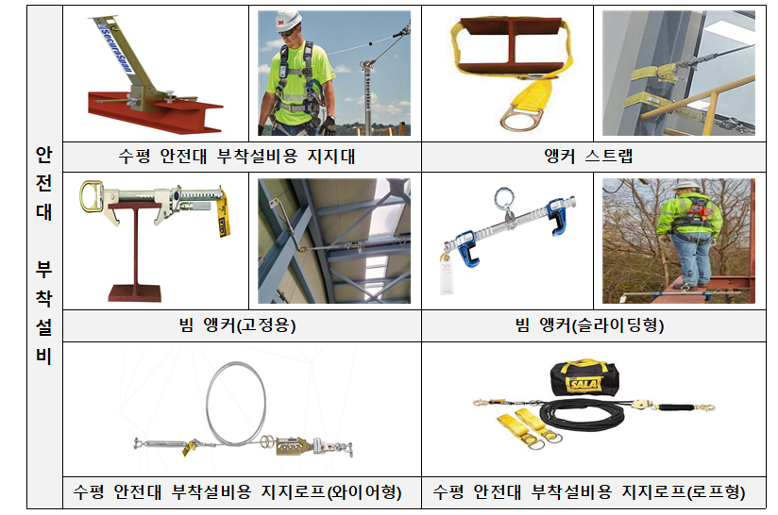
소규모 특화 안전일터 조성지원
건설
현장

Slide 7
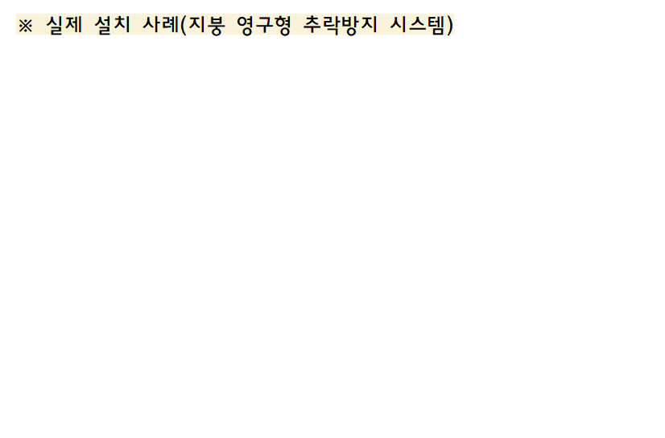
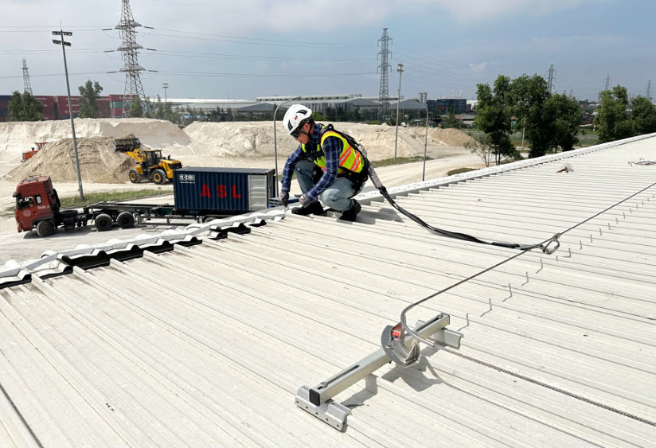
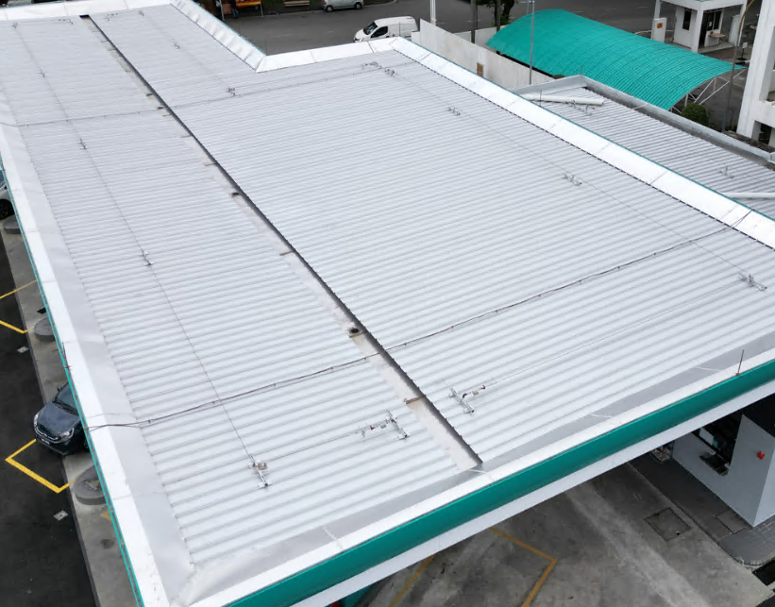
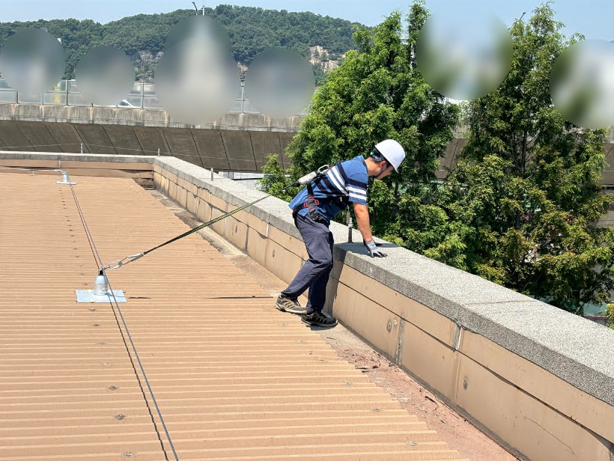
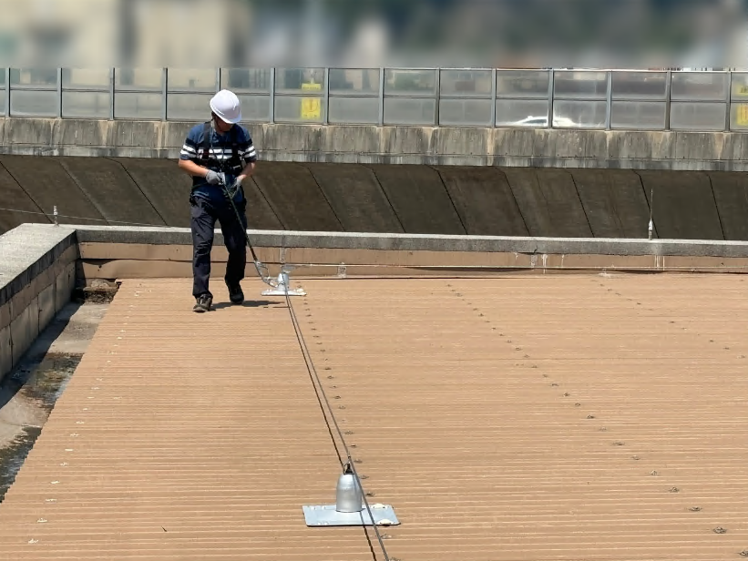
소규모 특화 안전일터 조성지원

Slide 8
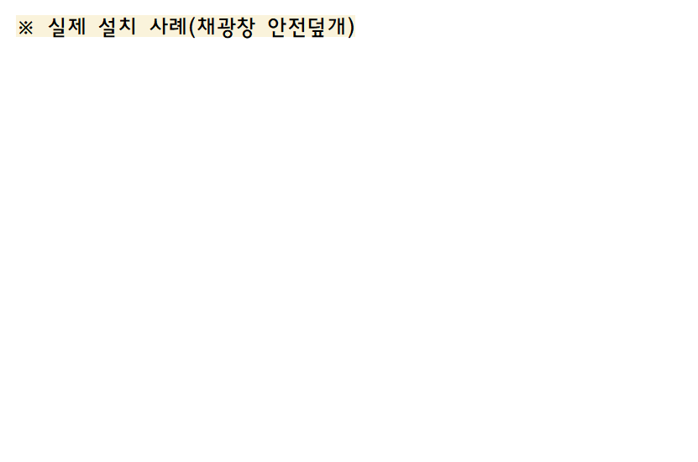
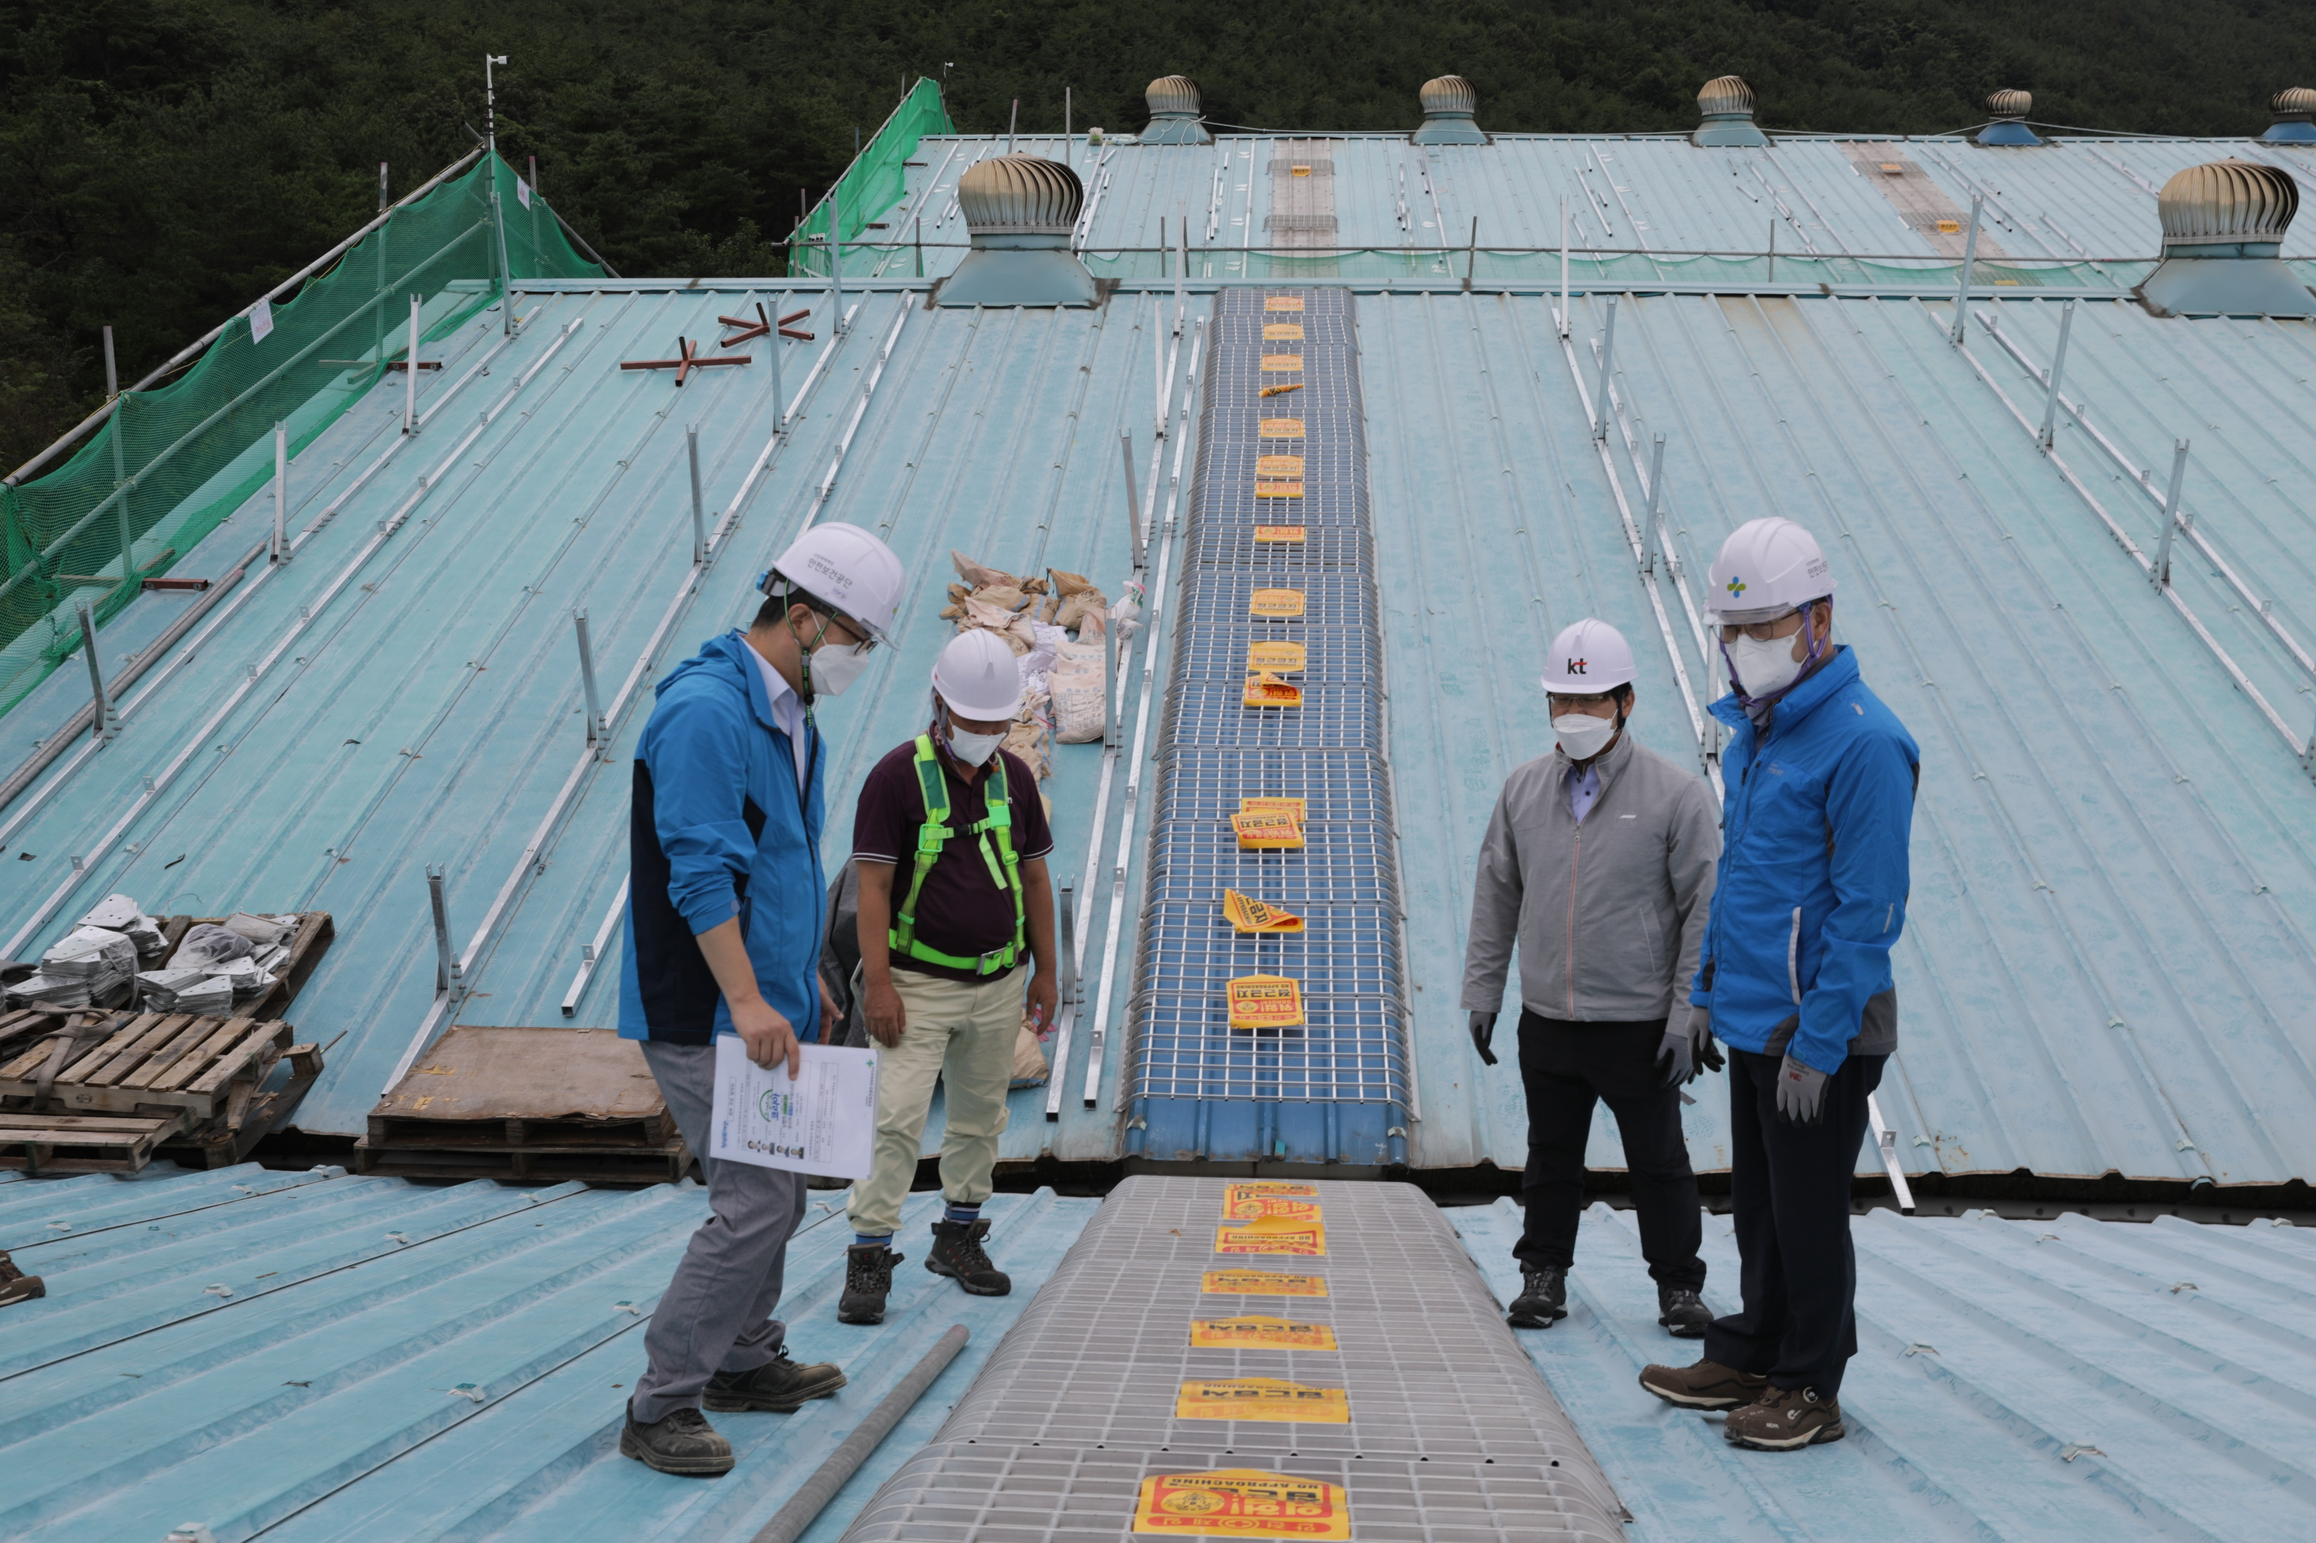
소규모 특화 안전일터 조성지원

Slide 9
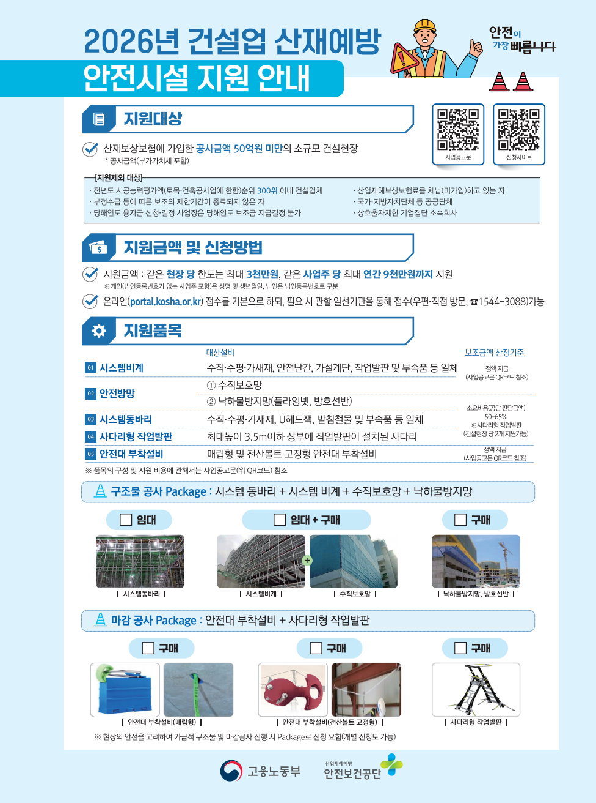
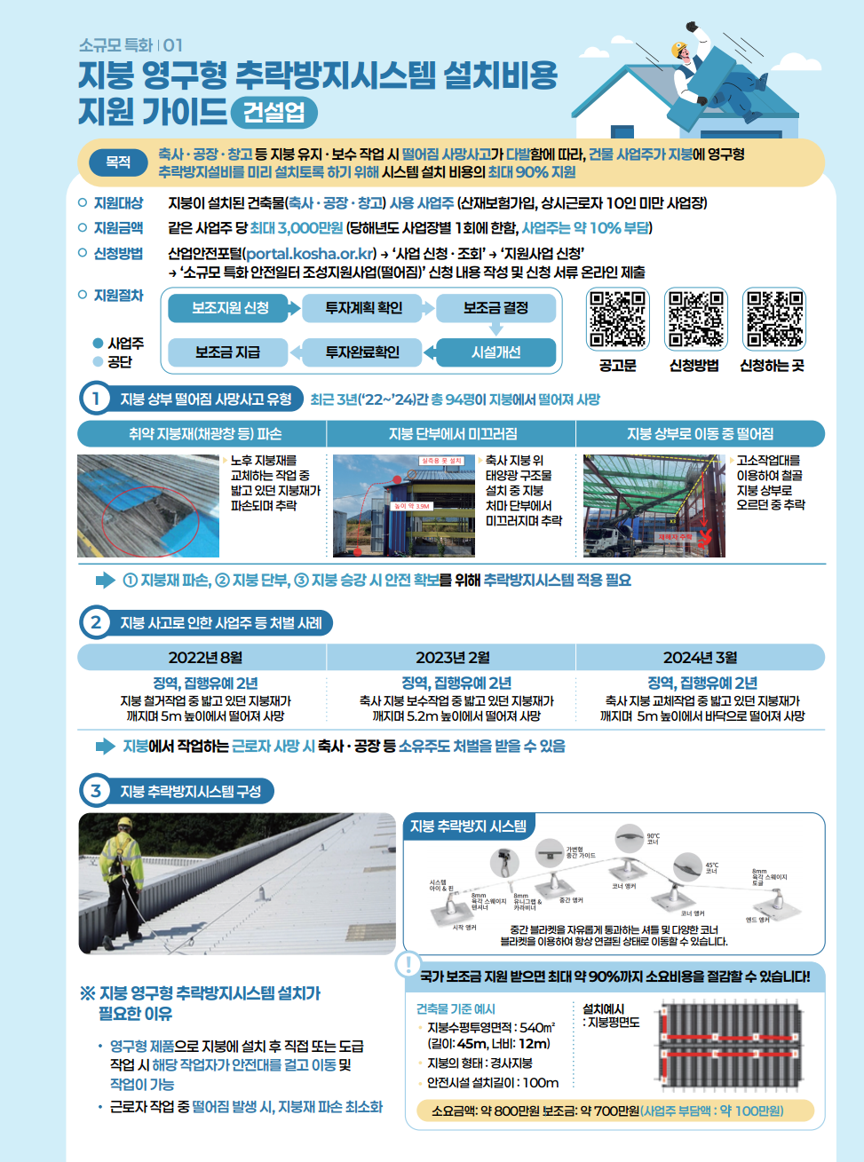
(참고) 재정사업 OPS

Slide 10
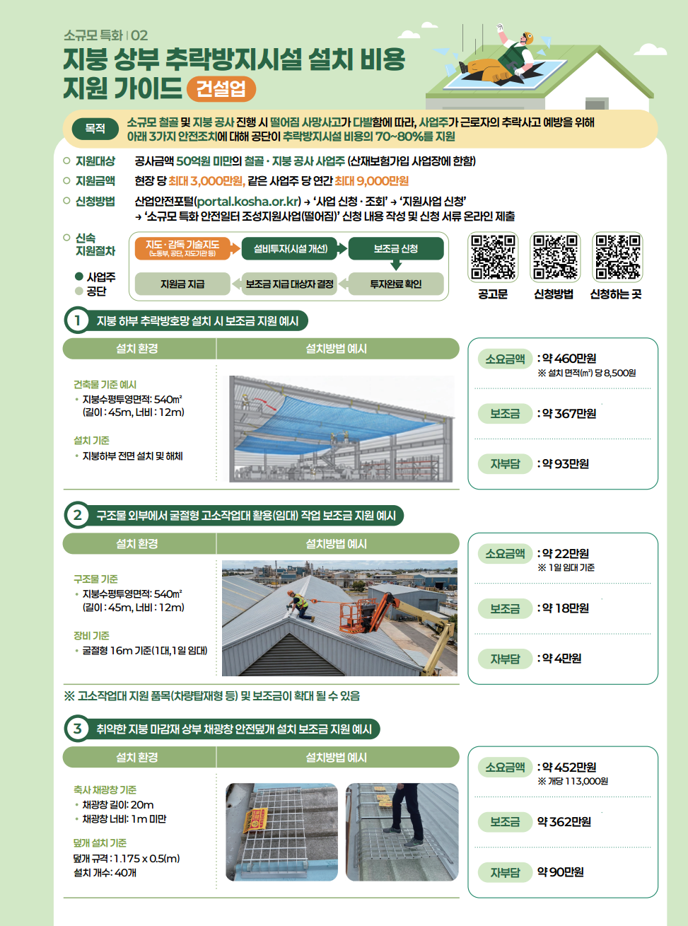
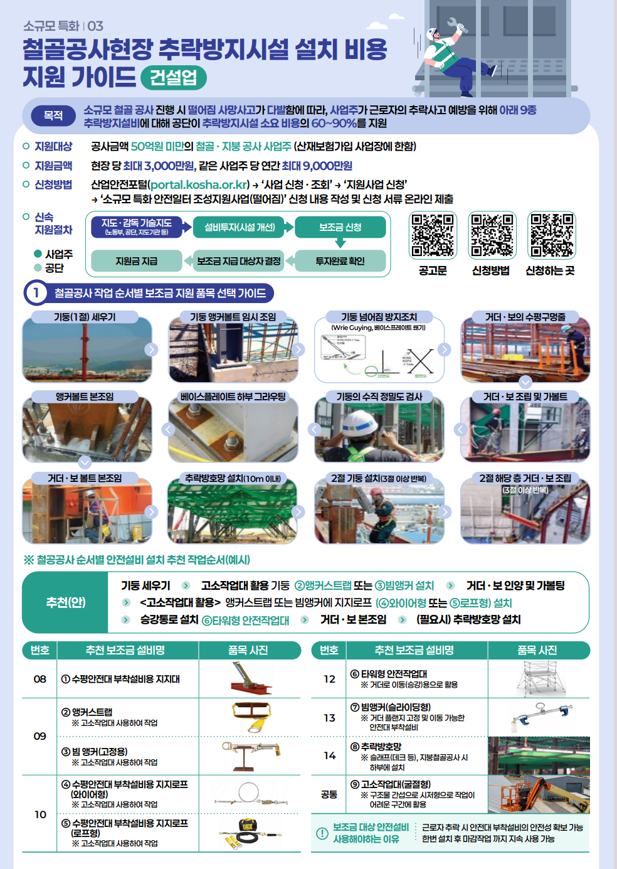
(참고) 재정사업 OPS

